Slide 1
JINC Carrière Coach
Notes:
Voel je vrij als mentor/docent om deze PPT nog wat aan te passen voor jouw leerlingen, zodat het goed aansluit.

Slide 2
Wat doet een Carrière Coach?
De coach helpt jou met:
Uitvinden wat voor werk je leuk vindt
Oefenen met praten over je toekomst
Nieuwe dingen ontdekken over werk en opleidingen
Kiezen van opleiding of baan
Ontdekken wie jou kan helpen in je omgeving
Sterker in je schoenen staan

Slide 3
Wie is een Carrière Coach?
Carrière Coaches komen speciaal naar school om jou te helpen, dus wees erbij! 😊
Ze kijken ernaar uit om 4 keer met jou te praten.
De coaches werken bij verschillende bedrijven, zoals in de bouw, bank, zorg of advies.

Slide 4
Notes:
De link naar de video: https://www.youtube.com/watch?v=ijZoNlIZN10

Slide 5
Wat ga je doen?
Coachsessie 1 → Wie ben ik & wat kan ik?
Kennismaken
Kwaliteitenspel
Werkboekje
Coachsessie 2 → Netwerkworkshop
Netwerkspin
Spel: ‘Zoek het uit’
Pitch
Netwerkfinale
Coachsessie 3 → Wat wil ik & hoe kom ik daar?
Leerroutekaart
Opleidingen zoeken
Open dagen / meeloopdagen
Coachsessie 4 → Reflectie
Open dagen / meeloopdagen / inschrijven
Terugblik
Notes:
Je kunt hier evt. de data van de coachsessies toevoegen, voorbeeld: 'Coachsessie 1: 15 oktober'

Slide 6
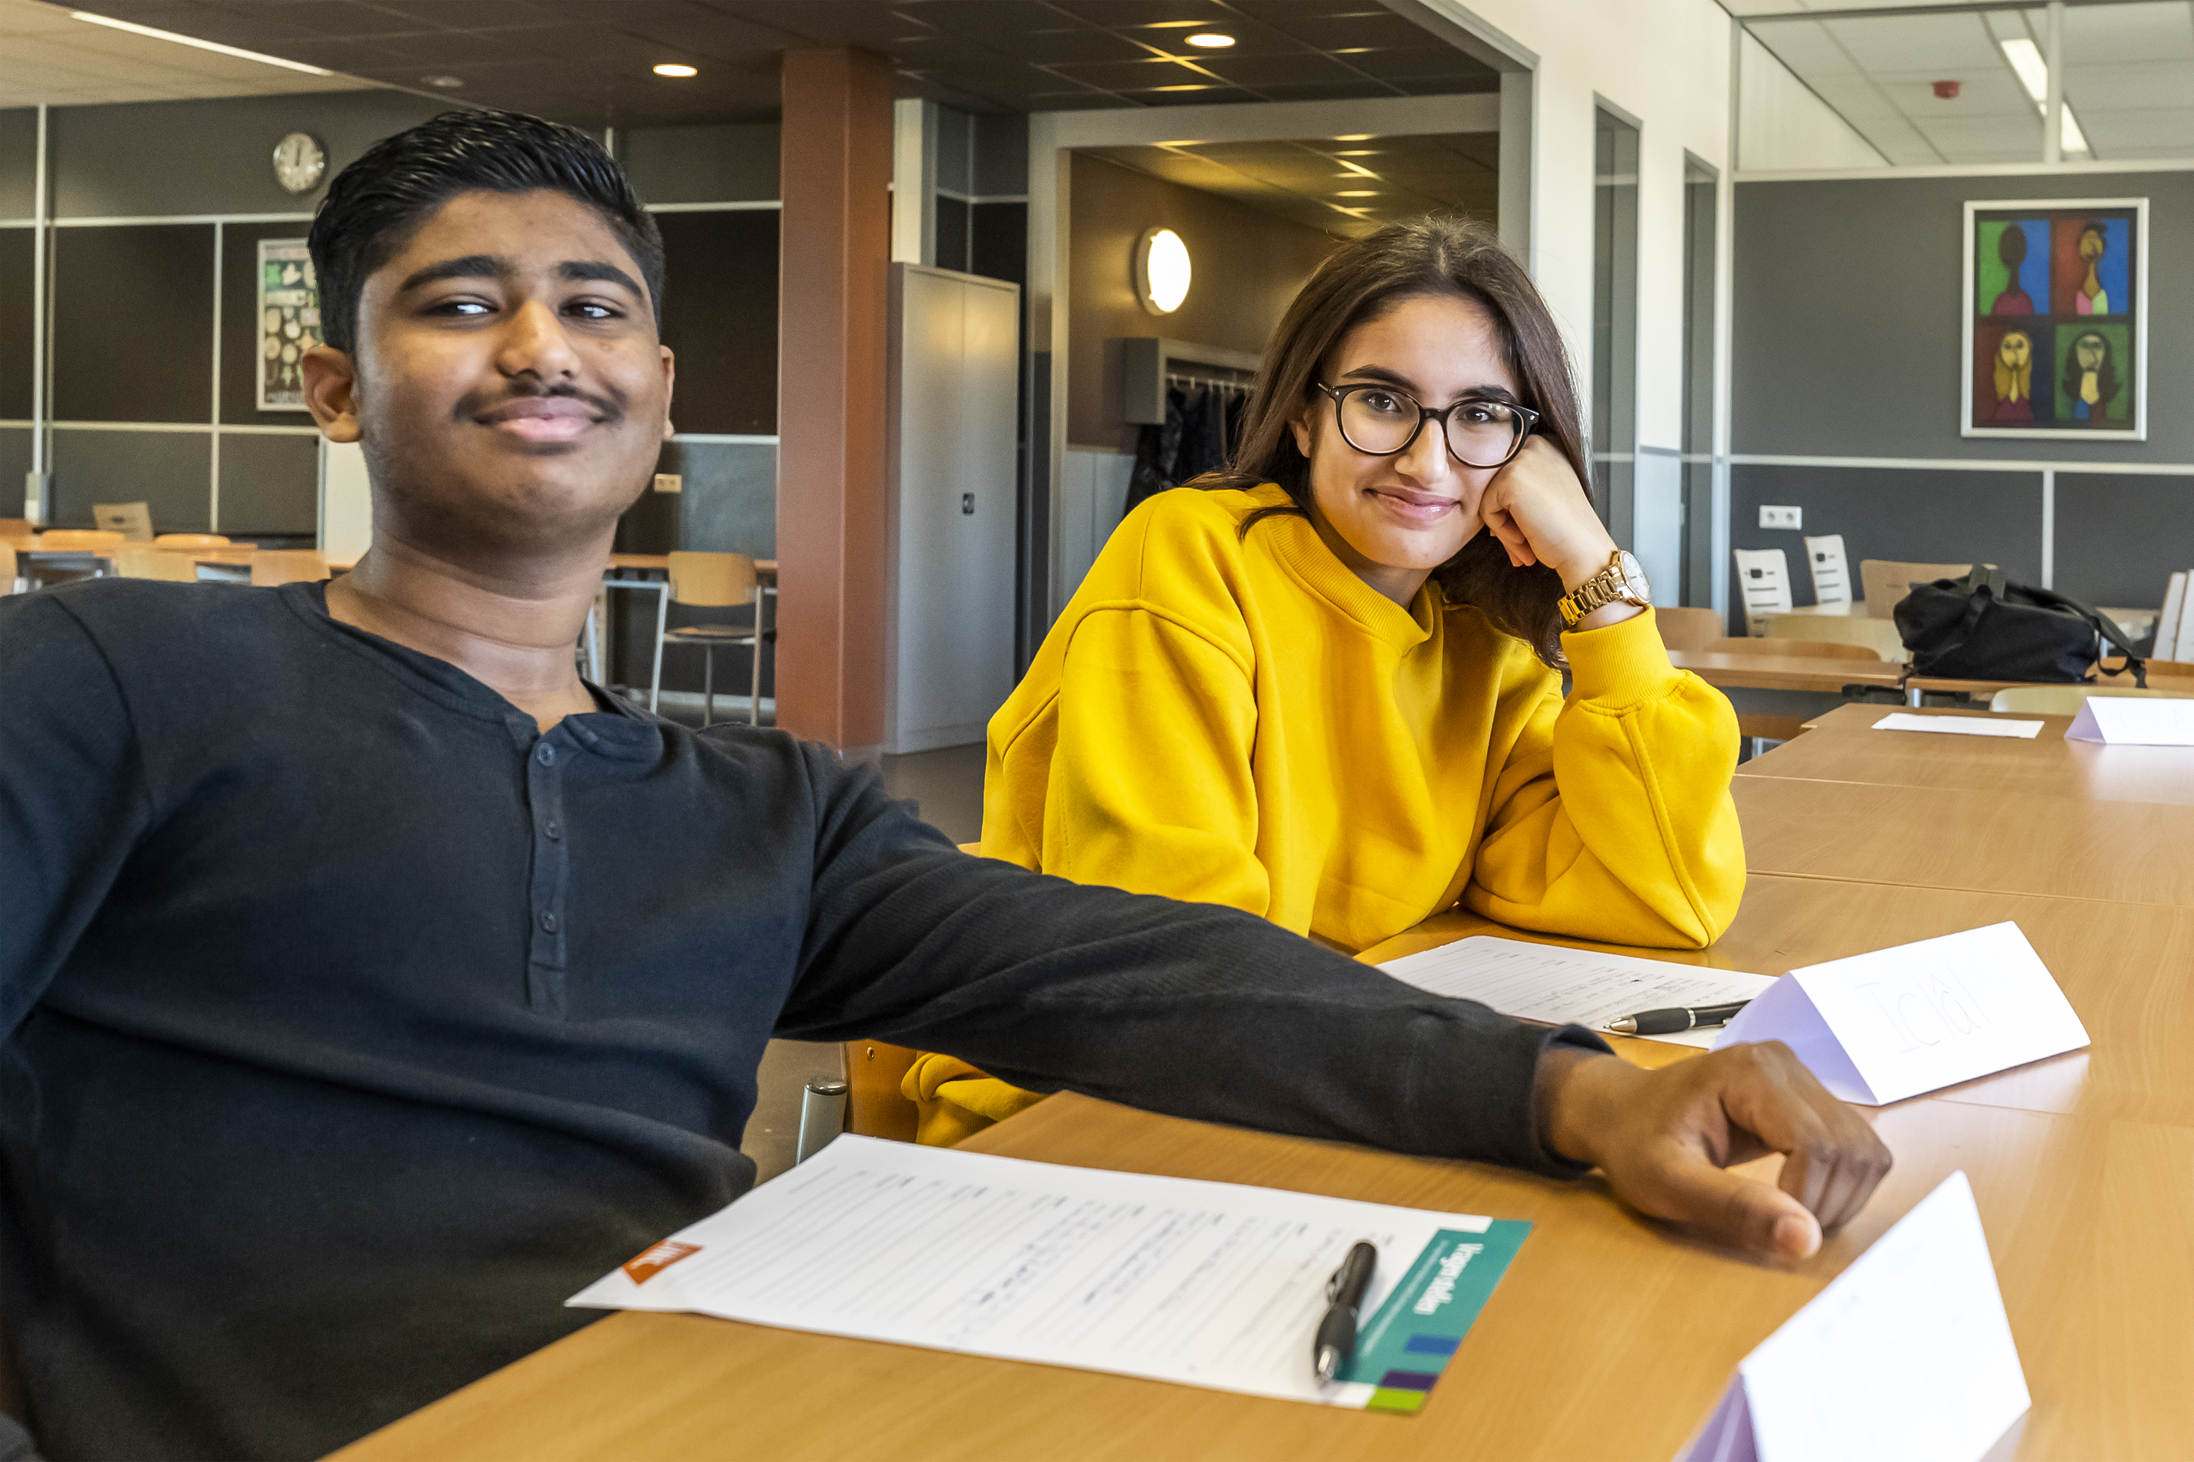
Voorbereiding voor coachsessie 1
Werkboek opdracht 1a: Wie ben ik?
Werkboek opdracht 1b: Wie kan mij helpen?
Werkboek opdracht 1c: Wat past bij mij? (beroepentest)

Slide 7
Opdracht 1a: Hulpvraag aan coach
Stel je coach vragen zoals:
Wat voor werk doe je? Wat vind je leuk of minder leuk?
Welke opleiding heb je gedaan? Wist je al op je 15e/16e wat je wilde worden?
Hoe kom ik erachter waar ik goed in ben? Wat zijn mijn talenten?
Wie kan mij nog meer helpen met mijn keuzes?
Welke opleiding past goed bij mij? Welke stappen moet ik nog zetten?
Wanneer zijn open dagen?
Hoe schrijf ik me in voor een opleiding?

Slide 8
Voorbereiding voor coachsessie 2
Opdracht 2a: Wie zit er in mijn netwerk?
Notes:
Ga ook tussen de coachsessies door in gesprek met jouw leerlingen. Stel vragen als:
Hoe vind je het?
Welke tips heb je gekregen?
Waar kan de coach jou nog meer bij helpen?
Waar sta je nu? Ik weet het nog helemaal niet / Ik twijfel nog / Ik weet het precies.

Slide 9
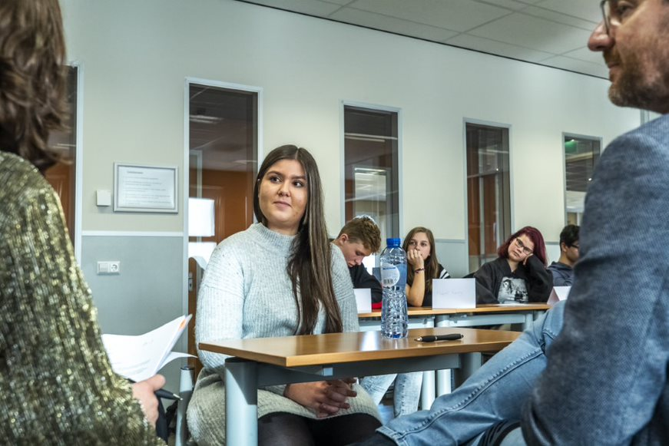
Na Carrière Coach
Wat heb je besproken met je coach? Wat is je het meest bijgebleven?
Welke kwaliteiten heb je ontdekt in het kwaliteitenspel?
Wat heb je geleerd tijdens de netwerkworkshop?
Wat is je volgende stap bij het kiezen van een vervolgopleiding?
Wanneer zijn de open dagen/heb je je ingeschreven?
Wat heb je geleerd van je coach?
Notes:
De mentor kan deze vragen bespreken na bijeenkomst 4. Je kunt het ook laten opschrijven of er een opdracht van maken.

